Slide 1
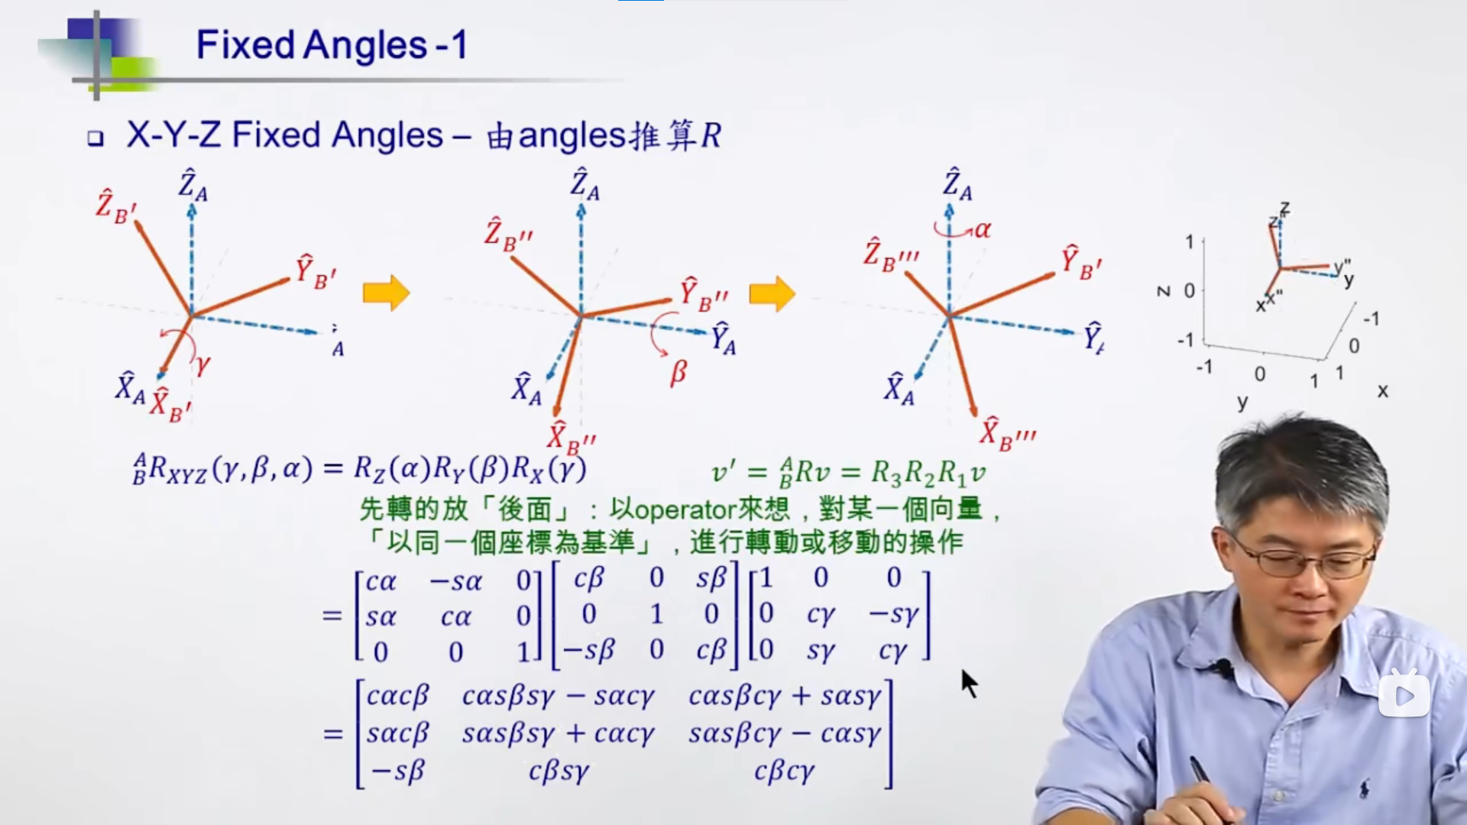
Notes:
先转X，然后Y，最后Z，放在后面的先和v相乘，先转。
角度为正数时，默认逆时针转动。

Slide 2
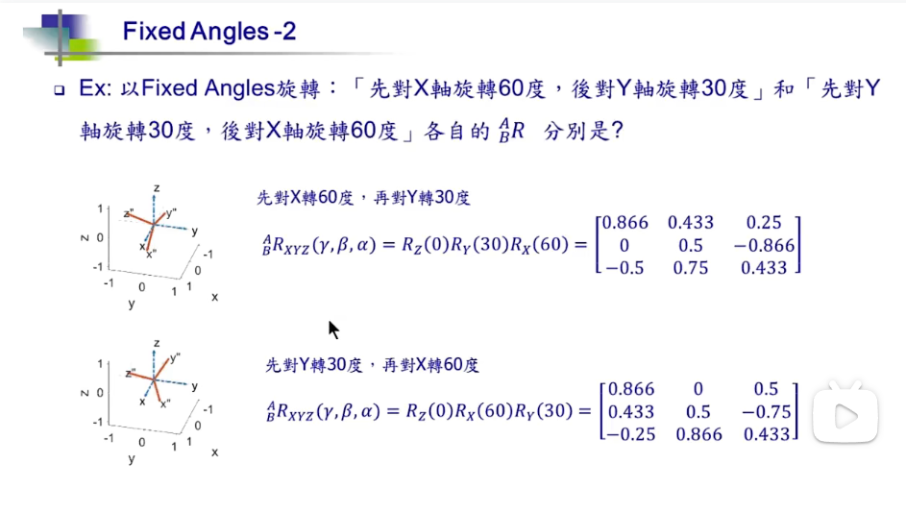
Notes:
旋转顺序很重要，不能更改

Slide 3
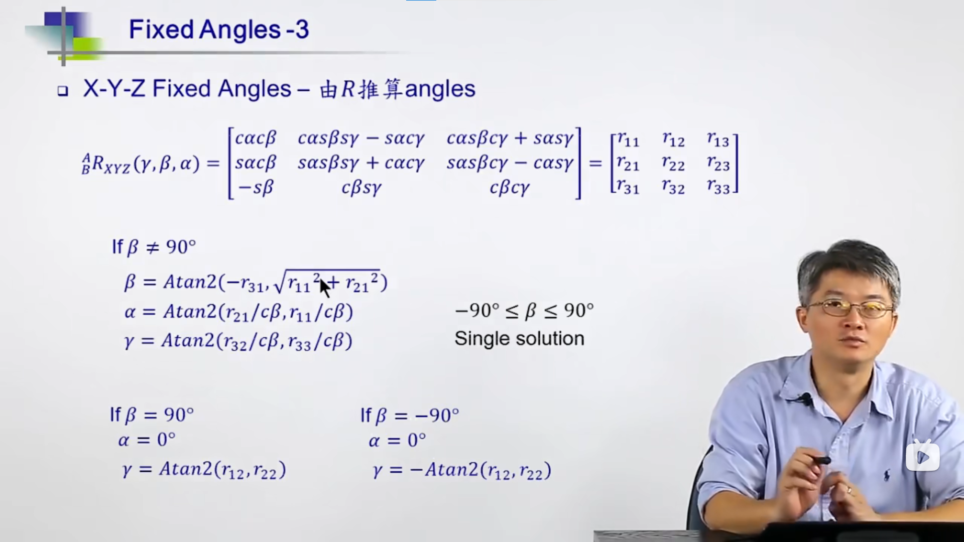
Notes:
当beta＝90，会出现多组解，我们这里取最简单的几组。
Atan2和atan的区别：
(1) atan2接收两个输入参数；atan只接收一个输入参数
(2) atan2对象限敏感，根据两个参数判断它是属于哪个象限并给出对应的角度值，值域范围[-pi, pi]；atan对象限不敏感，值域范围为[-pi/2, pi/2]

Slide 4
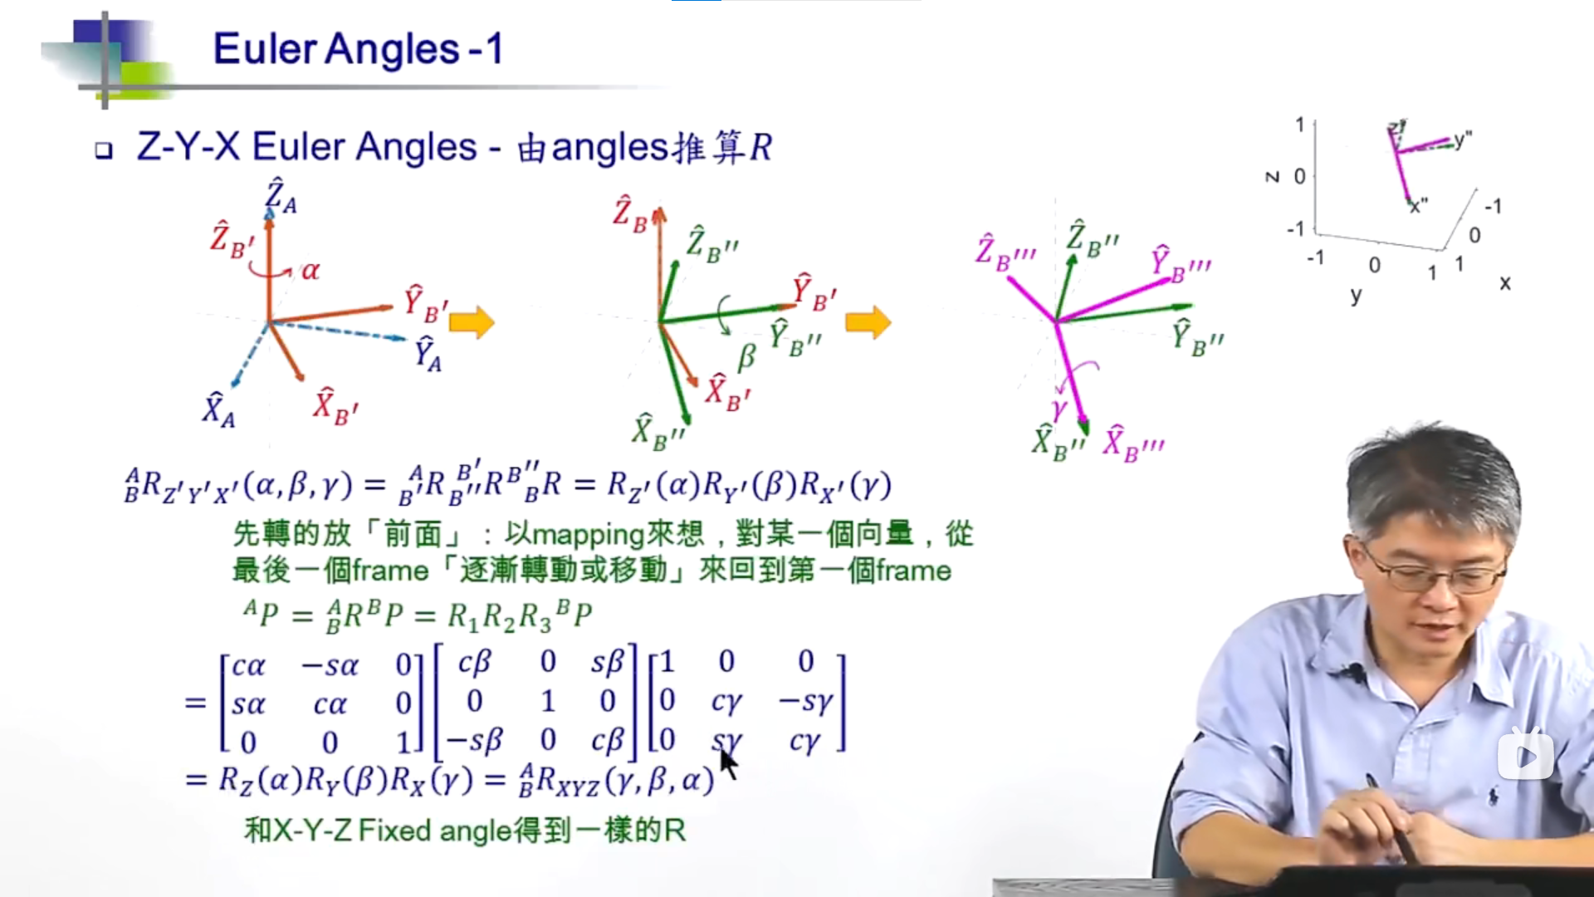
Notes:
一点点转回去，先转最后的gama，所以先乘gama，然后转中间的beta，所以接着乘beta。
观察到，在euler上Z-Y-X得到的结果和fixed上X-Y-Z一致。这意味着最后停下的姿态也一样。

Slide 5
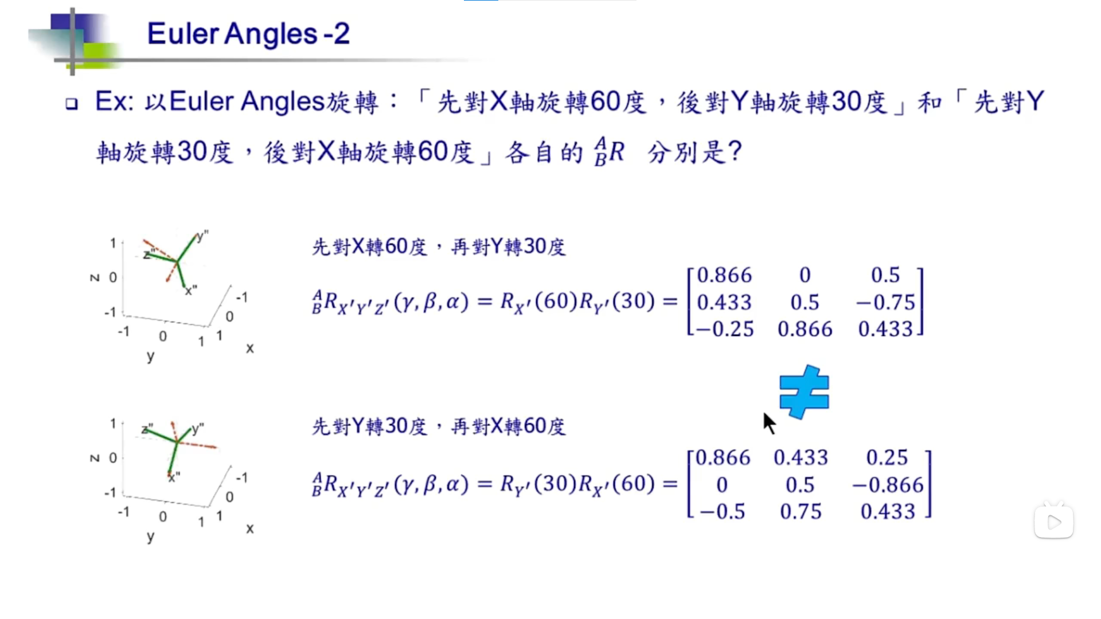
Notes:
旋转顺序很重要，不能更改

Slide 6
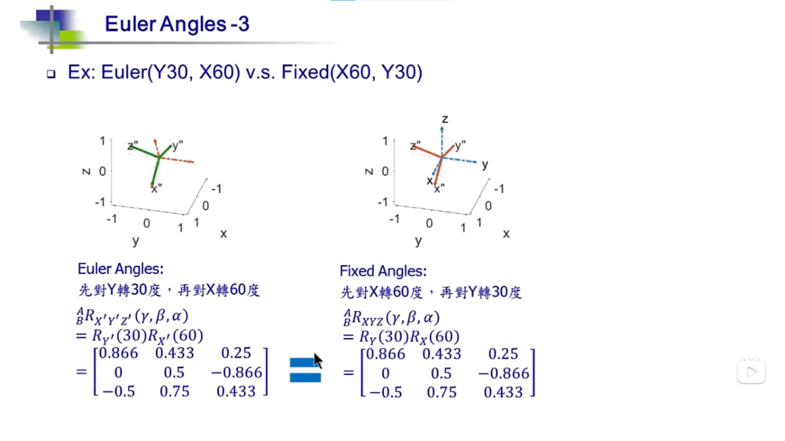
Notes:
Euler的正转和fixed的反转会得到一样的结果

Slide 7
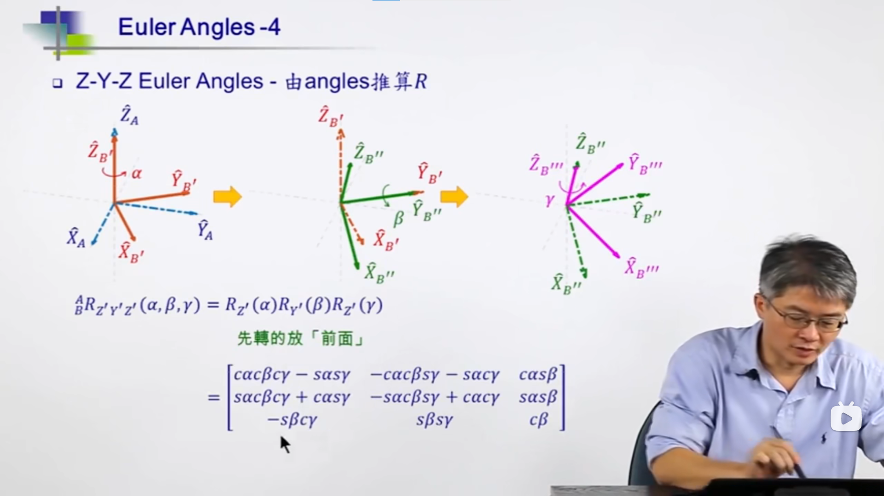
Notes:
第二种euler angle

Slide 8
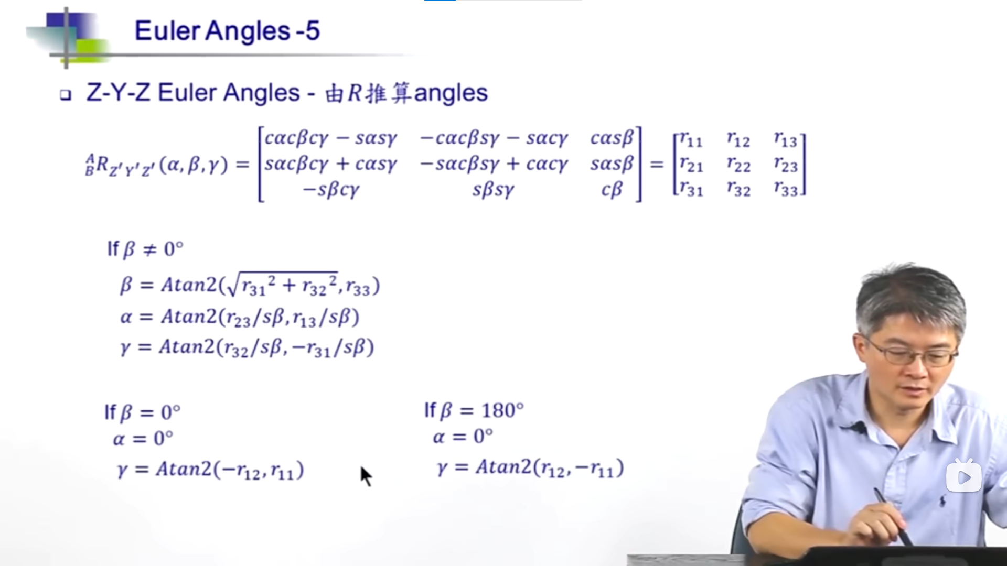
Notes:
反算

Slide 9
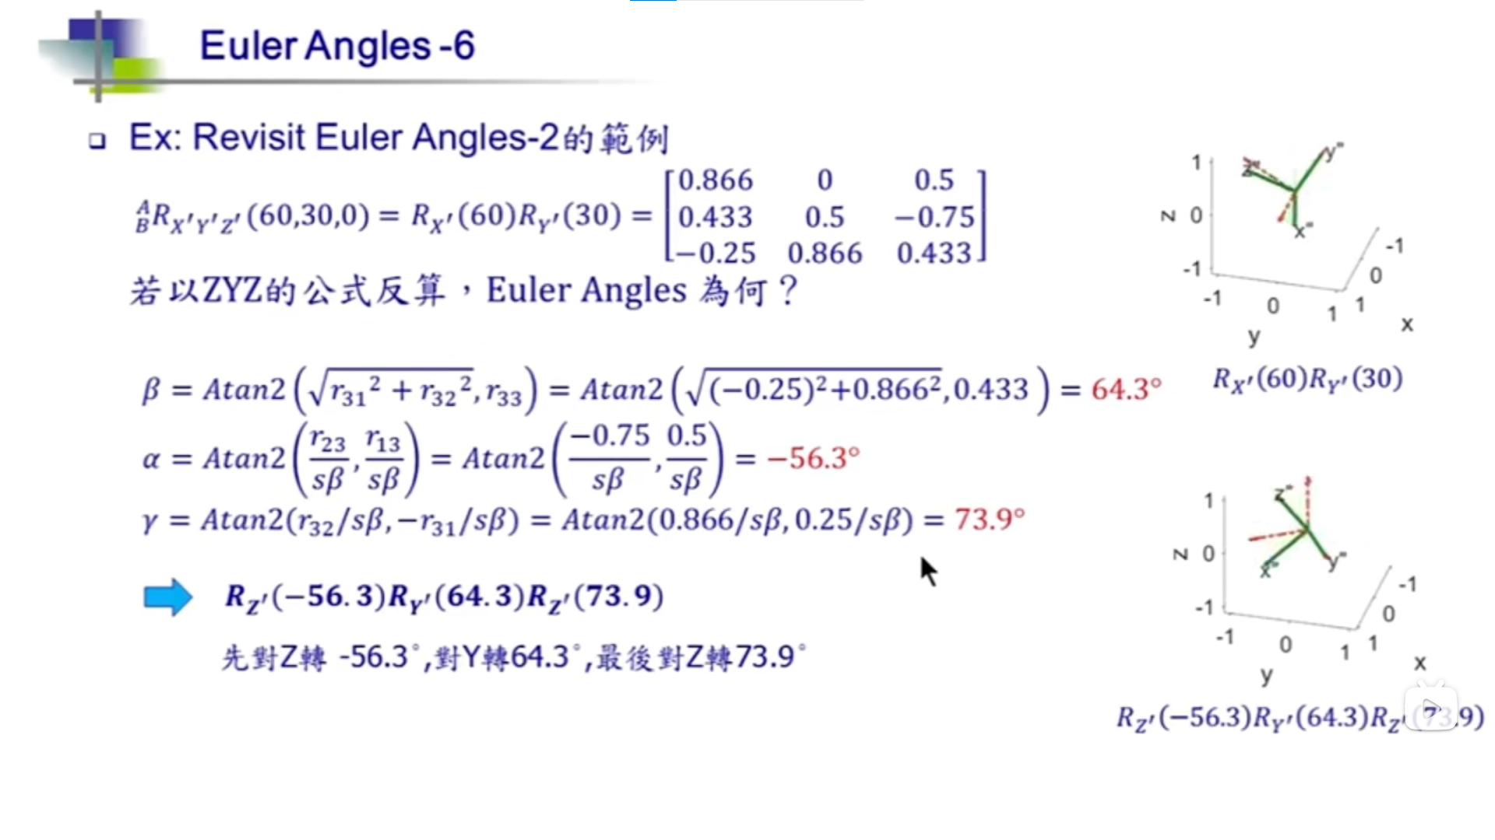
Notes:
拆解euler angle，发现得到新的旋转方式，这种旋转方式依旧生效。
说明一个R可以由不同旋转方式得到

